Slide 1










Proyecto Home Credit
Diego Paolo Lozano Godos

Slide 2




Esquema Presentación
1: Entendimiento del Negocio
4. Evaluación
2: Comprensión y preparación de datos
5: Conclusión y Recomendaciones
3: Modelamiento

Slide 3


El problema y el área del negocio
* Home Credit se esfuerza por ampliar la inclusión financiera de la población no bancarizada al brindar una experiencia de préstamo positiva y segura. Para asegurarse de que esta población desatendida tenga una experiencia crediticia positiva, Home Credit utiliza una variedad de datos alternativos, incluida la información de telecomunicaciones y transaccionales, para predecir la capacidad de pago de sus clientes.
De lograrse, garantizará que no se rechace a los clientes capaces de pagar y que los préstamos se otorguen con un capital, un vencimiento y un calendario de reembolso que permitan a sus clientes tener éxito
*La problemática en este caso, es determinar si al brindar un préstamo a un cliente, este cumplirá con el pago de las cuotas o no.

Slide 4

Objetivos
Ajustar un modelo de clasificación, para estimar si cliente tendrá dificultades para ejecutar pago de un préstamo o caso contrario.
Identificar las principales variables que afectan a la variable dependiente.
Identificar cuáles son los principales medios por los cuales se otorgan los préstamos.
Identificar el ingreso promedio de los clientes tanto que generan riesgo como los que no.

Slide 5
Valoración de la situación
Personal. Home Credit B.V. es una institución financiera internacional no bancaria fundada en 1997. A junio de 2020, el Grupo ha atendido acumulativamente a más de 135,4 millones de clientes.
Datos. Como se trata de una empresa consolidada y con clientes en el exterior, cuentan con una multitud de datos de registro.
Riesgos. Si bien Home Credit actualmente usa varios métodos estadísticos y de aprendizaje automático para hacer estas predicciones, el equipo se está desafiando desbloquear todo el potencial de los datos.

Slide 6
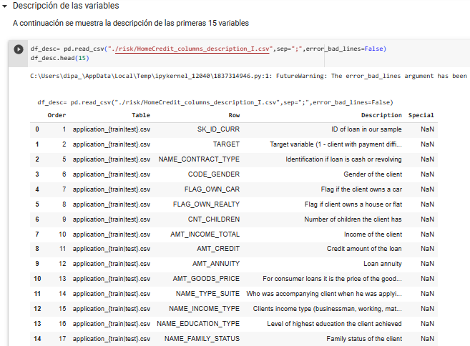
Análisis exploratorio de los datos

Slide 7
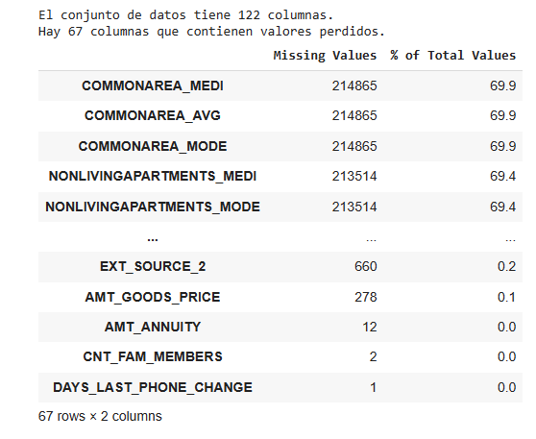
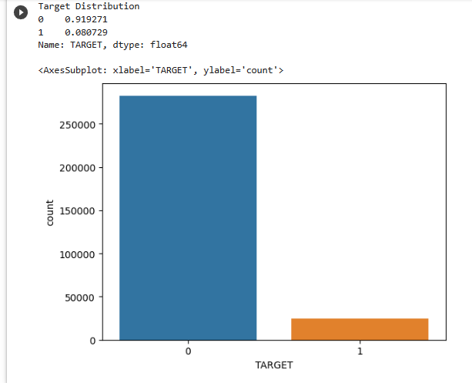
Análisis exploratorio de los datos

Slide 8
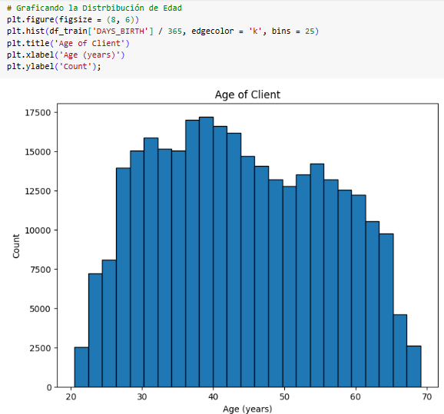
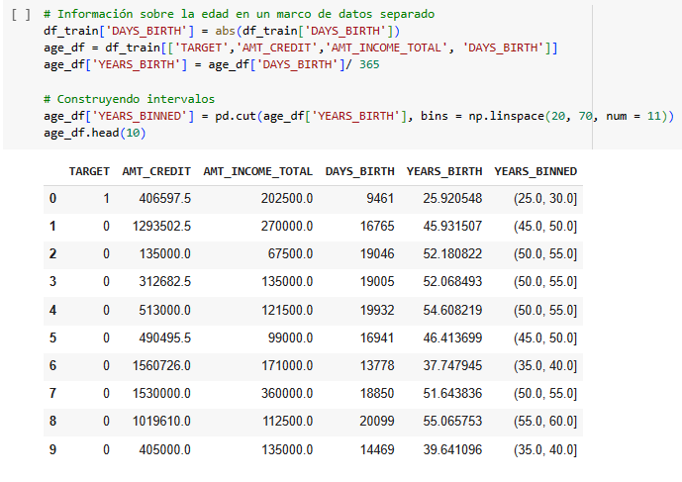
Análisis exploratorio de los datos

Slide 9
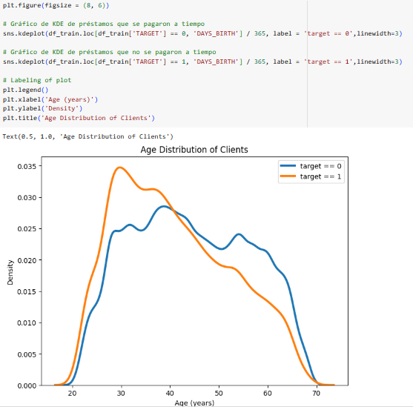
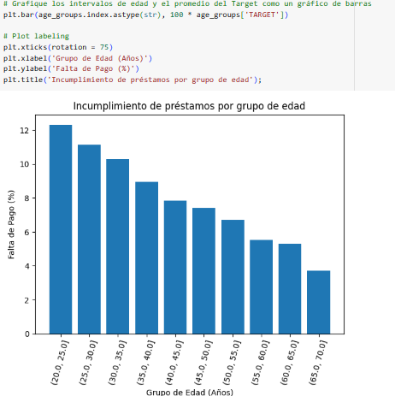
Análisis exploratorio de los datos

Slide 10
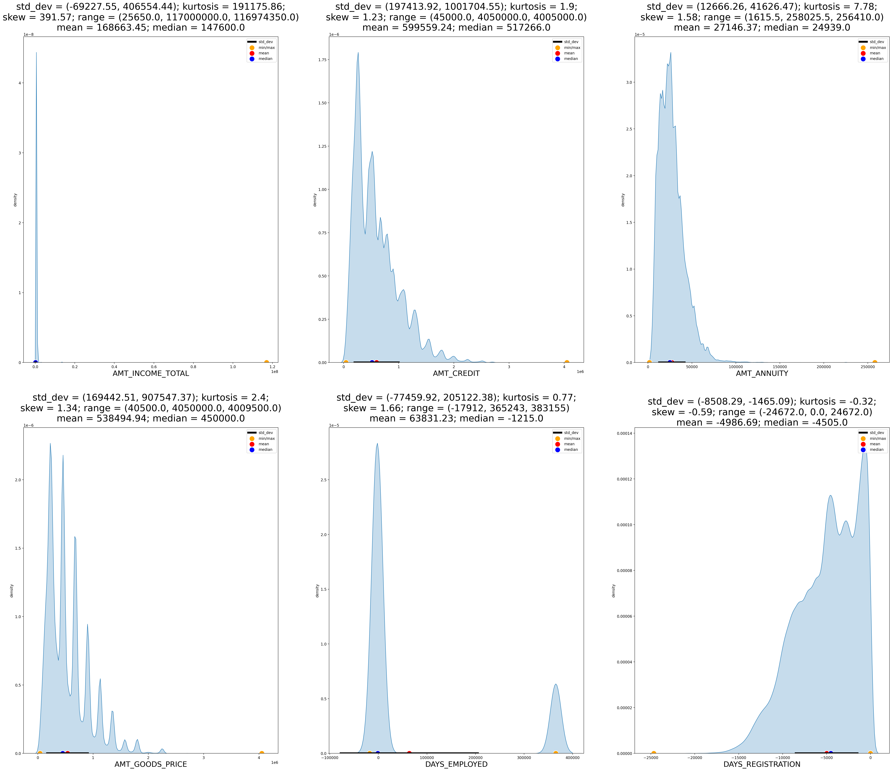
Análisis exploratorio de los datos
Analisis Univariado
Analizaremos algunas variables tanto cuantitativas como cualitativas para ver su distribución. En este caso analizamos el comportamiento de AMT_INCOME_TOTAL, AMT_CREDIT, AMT_ANNUITY, AMT_GOODS_PRICE, DAYS_EMPLOYED, DAYS_RESGISTRATION. Obtuvimos las siguientes conclusiones:

Slide 11
Análisis exploratorio de los datos

Slide 12
Modelos Machine Learning
1
Regresión Logística
2
XG Boost
3
Light GBM
4

Slide 13


Evaluación
El algoritmo con mejor performance fue XG-Boost.

Slide 14


Distribución de solución
Repositorio Github: https://github.com/diegologodos96/Proyecto_CoderHouse

Slide 15








Resultados esperados
Algoritmo XG - Boost
Se logró estimar los clientes que inclumplen pagos
Valor del Dato
La estimación de los clientes que incumplan pagos, permitira ahorrar hasta 2M de dólares.

Slide 16




Catboost
Machine Learning
GRACIAS!

